Slide 1





BẢO VỆ ĐỒ ÁN TỐT NGHIỆP
ĐỀ TÀI
XÂY DỰNG HỆ THỐNG HỖ TRỢ ĐỖ XE THÔNG QUA CAMERA 360
GVHD: | THS. NGUYỄN TRỌNG THỨC
SVTH: | NGUYỄN XUÂN PHÚC 20145713
 | NGUYỄN QUỐC ANH 20145376

Slide 2



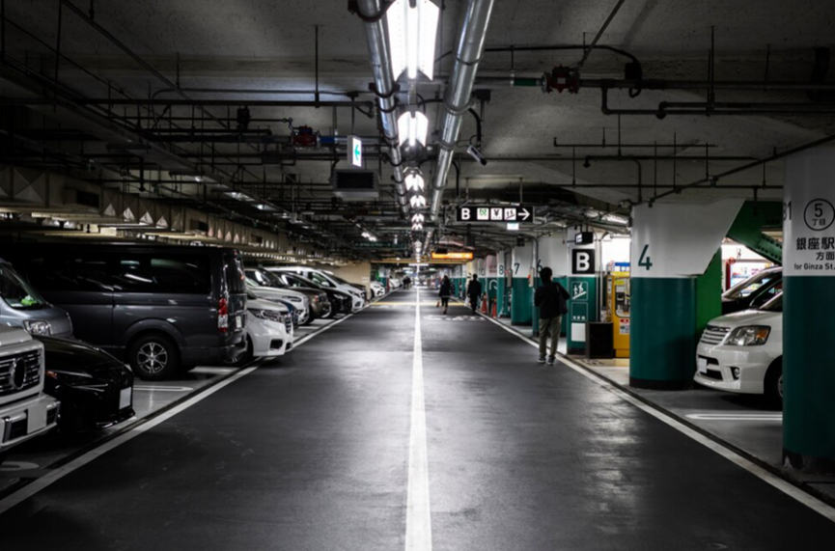
01
TỔNG QUAN ĐỀ TÀI
02
CƠ SỞ LÝ THUYẾT
03
PHÂN TÍCH VÀ THIẾT KẾ HỆ THỐNG
04
KẾT LUẬN

Slide 3

CHƯƠNG 1
TỔNG QUAN ĐỀ TÀI

Slide 4


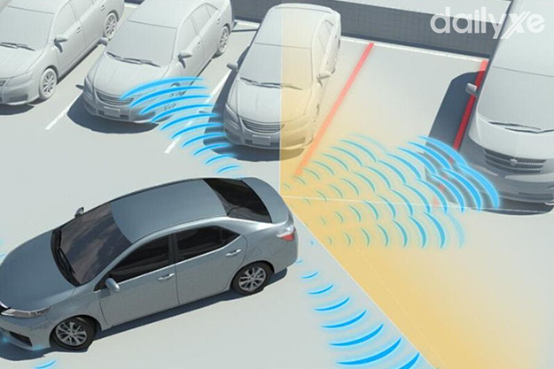
1.1. Lý do chọn đề tài
Xu hướng xe tự hành tăng mạnh.
Nhu cầu về không gian đỗ xe ngày càng lớn.
Việc đỗ xe trong không gian không quá rộng rãi là thách thức lớn với các tài xế mới.
1.2. Phương pháp nghiên cứu
Nghiên cứu tài liệu
Nghiên cứu mô phỏng
Phương pháp thực nghiệm
Phương pháp đánh giá

Slide 5
CHƯƠNG 2
CƠ SỞ LÝ THUYẾT

Slide 6
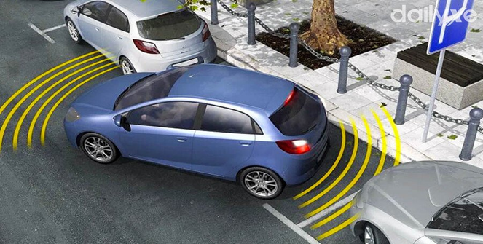
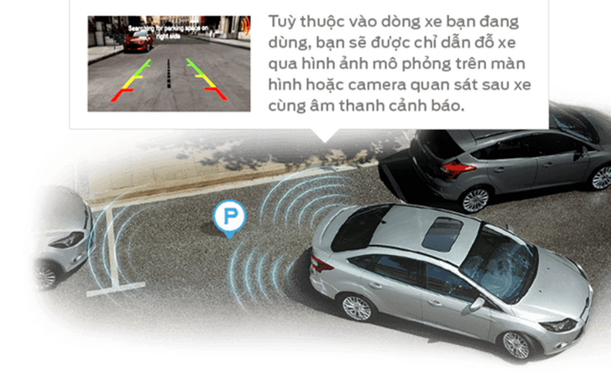
2.1. Tổng quan về hệ thống đỗ xe tự động
2.1.1. Các giai đoạn phát triển của hệ thống
Giai đoạn khởi đầu - Bước đệm của công nghệ cảm biến (1990s)
Giai đoạn khởi đầu - Bước đệm của công nghệ cảm biến (2000s)
Tích hợp cảm biến siêu âm và radar để xác định khoảng cách với chướng ngại vật
Sử dụng kết hợp giữa cảm biến và camera, thuật toán thông minh để tự điều chỉnh vô lăng và điều hướng xe vào ô đỗ

Slide 7
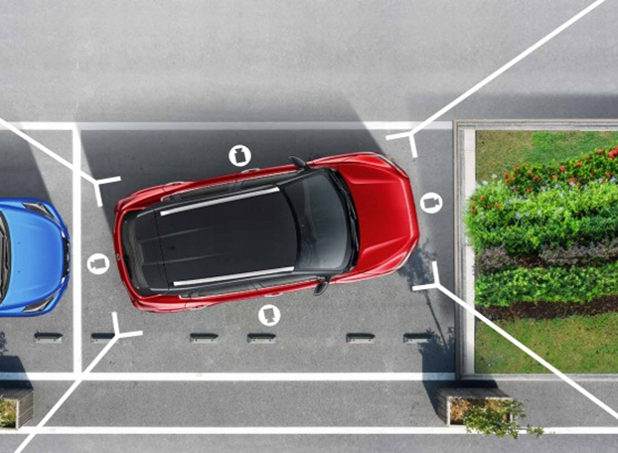
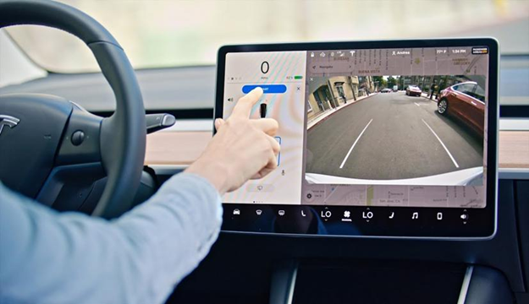
2.1. Tổng quan về hệ thống đỗ xe tự động
2.1.1. Các giai đoạn phát triển của hệ thống
Giai đoạn tự động hóa cao - Kỷ nguyên AI và Machine Learning
Giai đoạn hiện đại và hướng tới tương lai (2020s - nay)
Kết hợp cảm biến siêu âm, radar và camera 360 để tìm kiếm không gian đỗ, tính toán quỹ đạo và điều khiển xe
Định vị GPS, bản đồ 3D và có kết nối Internet vạn vật (IoT) cho phép xe tự động tìm và đỗ vào ô trống

Slide 8
2.1. Tổng quan về hệ thống đỗ xe tự động
2.1.2. Lợi ích của hệ thống đỗ xe tự động
Tiết kiệm thời gian công sức
Tăng cường an toàn và hiệu quả sử dụng không gian đỗ xe
Giảm căng thẳng cho người lái xe
Tăng cường hiệu quả giao thông, giúp giảm khí thải CO2
Tích hợp và nâng cao công nghệ, giúp cải thiện trải nghiệm người dùng
Tiết kiệm chi phí và tăng tính bảo mật

Slide 9
2.2. Tổng quan về thuật toán nhận diện vật thể
2.2.1. Các thuật toán nhận diện vật thể phổ biến
Faster R-CNN (Region-based Convolutional Neural Network)
Mark R-CNN
YOLO ( You Only Look Once)

Slide 10

2.2. Tổng quan về thuật toán nhận diện vật thể
2.2.2. Lựa chọn thuật toán
Lựa chọn thuật toán YOLO

Slide 11
2.2. Tổng quan về thuật toán nhận diện vật thể
2.2.2. Lựa chọn thuật toán
Cấu trúc đơn giản và dễ dàng triển khai và huấn luyện
Nổi bật với khả năng xử lí thời gian thực
Dễ dàng sử dụng hơn YOLOv5 và nhẹ hơn YOLO11 nhưng vẩn đảm bảo tính chính xác

Slide 12
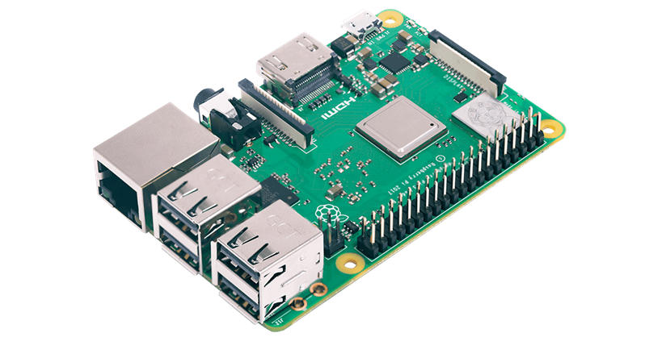
2.3. Các linh kiện được sử dụng
Raspberry Pi Model 3B+
Thực hiện các tác vụ tính toán thông qua hệ điều hành và các chương trình được lập trình sẵn, tương tự như máy tính để bàn

Slide 13
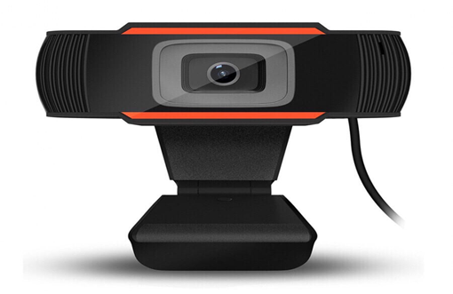
2.3. Các linh kiện được sử dụng
Webcam

Slide 14
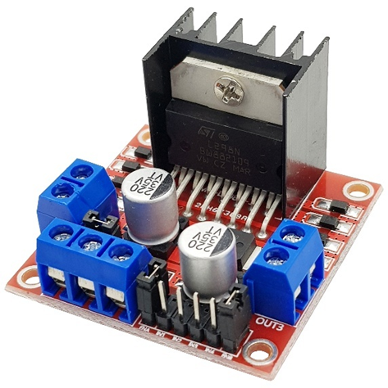
2.3. Các linh kiện được sử dụng
Module điều khiển L298N
Điều khiển, đảo chiều động cơ bằng nguyên lý mạch cầu H và điều chỉnh tốc độ động cơ bằng tín hiệu PWM (Pulse Width Modulation)

Slide 15
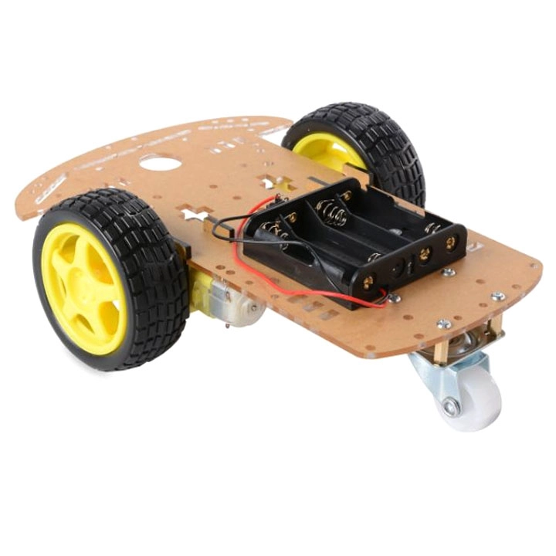
2.3. Các linh kiện được sử dụng
Bộ khung xe mica 3 bánh
Kích thước xe mô hình 15x21cm

Slide 16
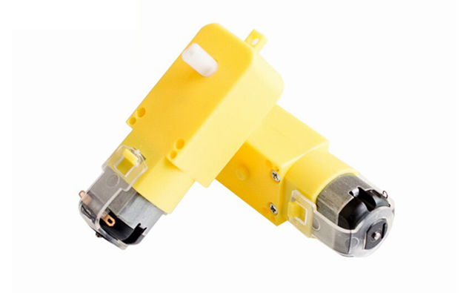
2.3. Các linh kiện được sử dụng
Động cơ DC giảm tốc
Tỉ số truyền 1:48
Điện áp hoạt động từ 3V-12V

Slide 17

2.3. Các linh kiện được sử dụng
Pin Li-ion 18650
Dung lượng 6800mAh
Dùng cấp nguồn cho động cơ hoạt động

Slide 18

2.4. Các phần mềm được sử dụng
Visual Studio Code

Slide 19

2.4. Các phần mềm được sử dụng
PuTTY
Phần mềm sử dụng để điều khiển server thông qua mạng Internet

Slide 20

2.4. Các phần mềm được sử dụng
RealVNC
Truy cập Raspberry Pi với giao diện Graphics để thuận tiện cho việc sử dụng hơn giao diện Console

Slide 21
CHƯƠNG 3
PHÂN TÍCH VÀ THIẾT KẾ HỆ THỐNG

Slide 22
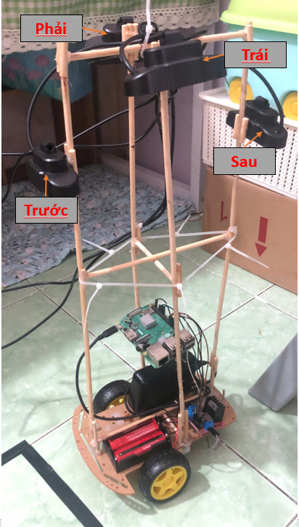
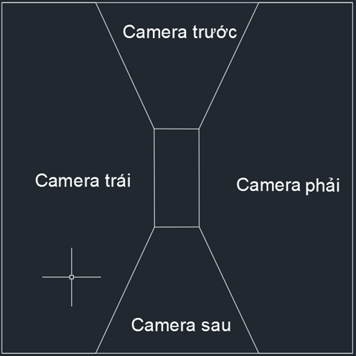
3.1. Thiết kế, thu thập dữ liệu huấn luyện mô hình AI
3.1.1. Mô tả hệ thống thu thập dữ liệu

Slide 23
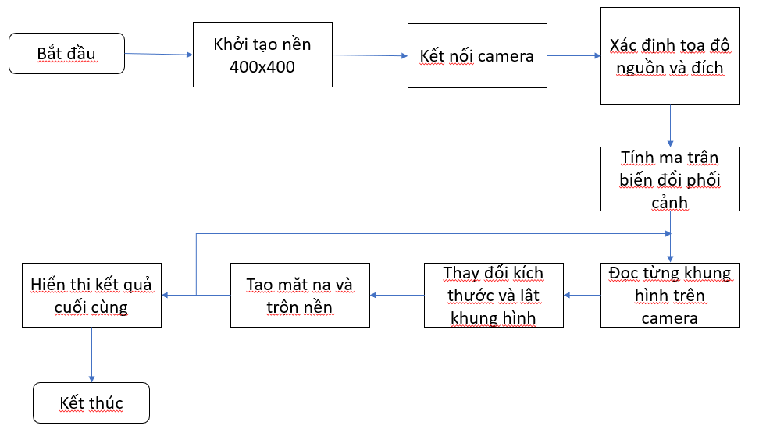
3.1. Thiết kế, thu thập dữ liệu huấn luyện mô hình AI
3.1.1. Mô tả hệ thống thu thập dữ liệu
Thuật toán sử dụng ghép cam

Slide 24
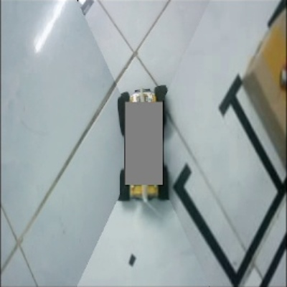
3.1. Thiết kế, thu thập dữ liệu huấn luyện mô hình AI
3.1.1. Mô tả hệ thống thu thập dữ liệu
Thuật toán sử dụng ghép cam

Slide 25
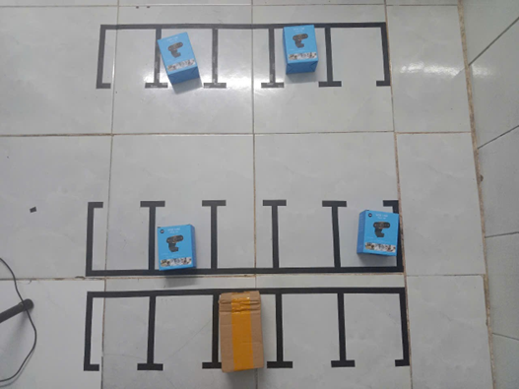
3.1. Thiết kế, thu thập dữ liệu huấn luyện mô hình AI
3.1.1. Mô tả hệ thống thu thập dữ liệu
Xây dựng môi trường

Slide 26
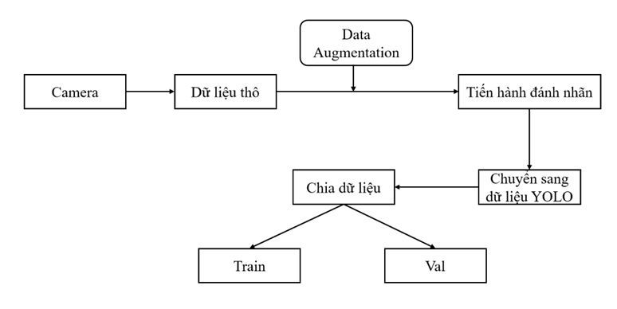
3.1. Thiết kế, thu thập dữ liệu huấn luyện mô hình AI
3.1.2. Xử lí và chuẩn bị dữ liệu

Slide 27
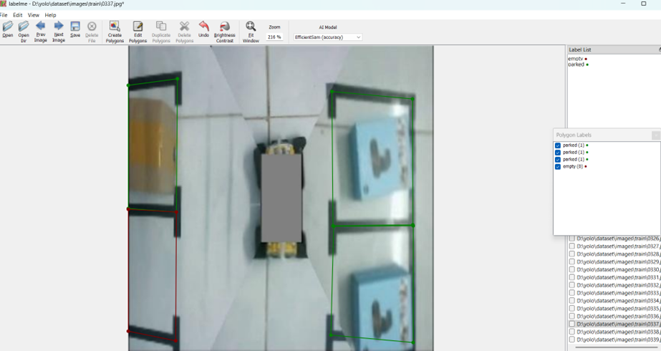
3.1. Thiết kế, thu thập dữ liệu huấn luyện mô hình AI
3.1.2. Xử lí và chuẩn bị dữ liệu

Slide 28
3.1. Thiết kế, thu thập dữ liệu huấn luyện mô hình AI
3.1.3. Huấn luyện mô hình
Chọn huấn luyện trên Kaggle
Tạo file data.yaml
Tiến hành huấn luyện mô hình

Slide 29
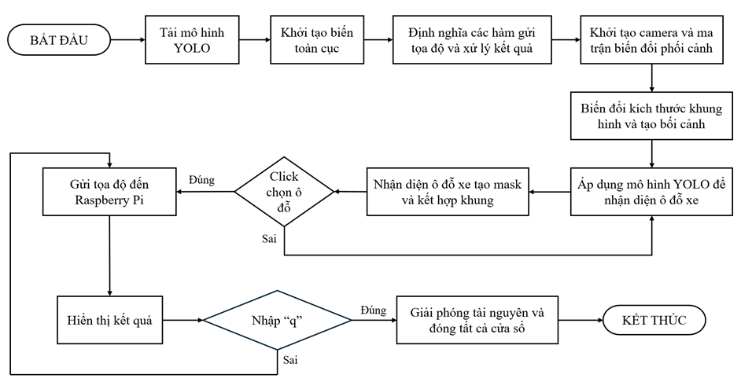
3.1. Thiết kế, thu thập dữ liệu huấn luyện mô hình AI
3.1.4. Áp dụng mô hình vào hệ thống và xuất ra tín hiệu mong muốn
Sơ đồ thuật toán chương trình

Slide 30
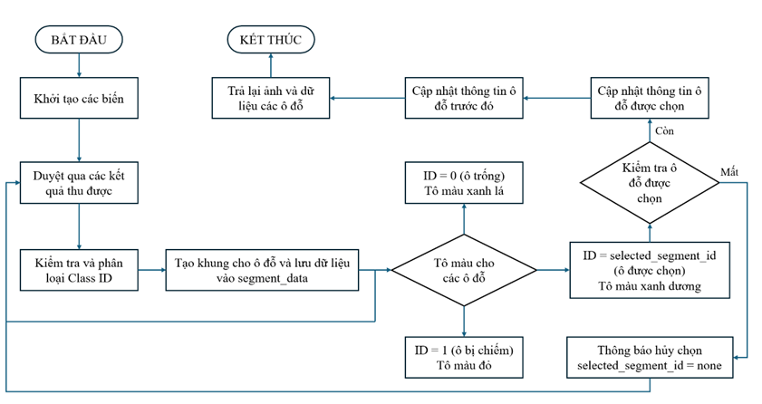
3.1. Thiết kế, thu thập dữ liệu huấn luyện mô hình AI
3.1.4. Áp dụng mô hình vào hệ thống và xuất ra tín hiệu mong muốn
Thuật toán hàm draw_segments

Slide 31
3.1. Thiết kế, thu thập dữ liệu huấn luyện mô hình AI
3.1.4. Áp dụng mô hình vào hệ thống và xuất ra tín hiệu mong muốn
Giai đoạn 1: Đưa mô hình đã được huấn luyện lên phần ghép cam
Giai đoạn 2: Truyền dữ liệu qua hàng đợi
Giai đoạn 3: Gửi dữ liệu đến Raspberry Pi

Slide 32
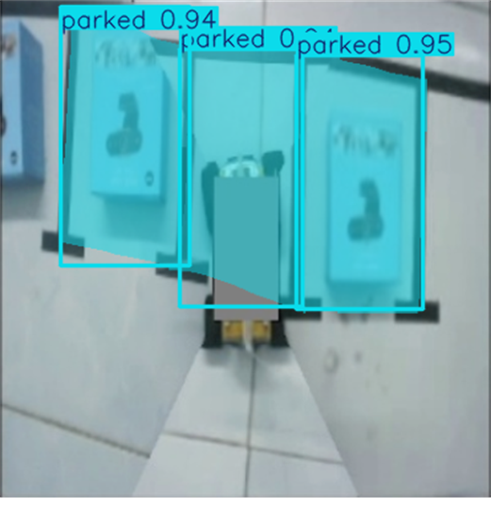
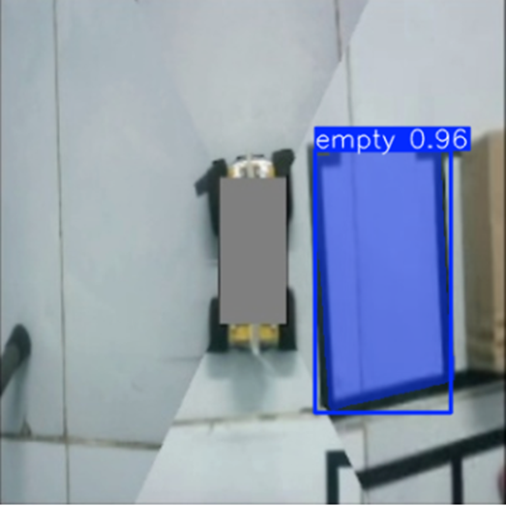
3.1. Thiết kế, thu thập dữ liệu huấn luyện mô hình AI
Đánh giá kết quả

Slide 33
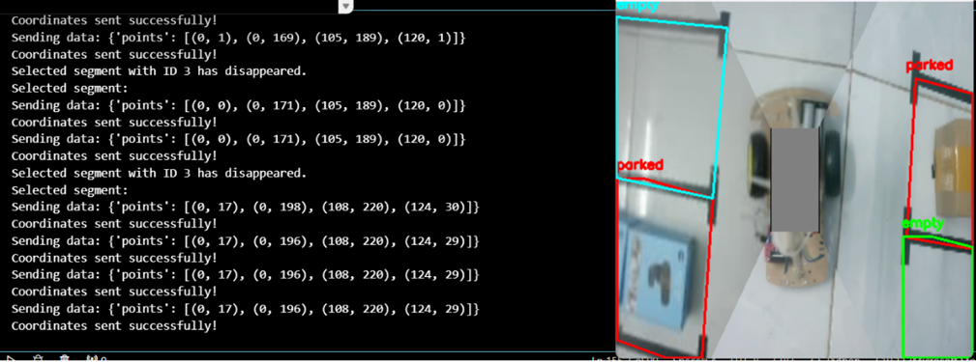
3.1. Thiết kế, thu thập dữ liệu huấn luyện mô hình AI
Đánh giá kết quả

Slide 34
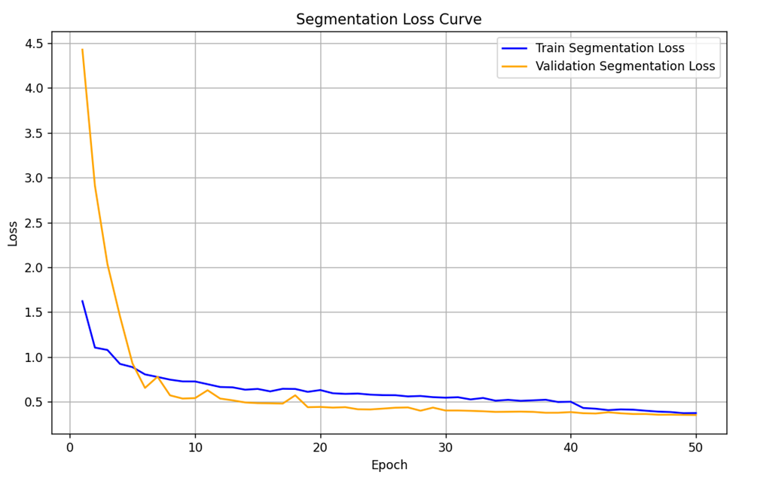
3.1. Thiết kế, thu thập dữ liệu huấn luyện mô hình AI
Đánh giá kết quả
Mất mát: ~0.3

Slide 35
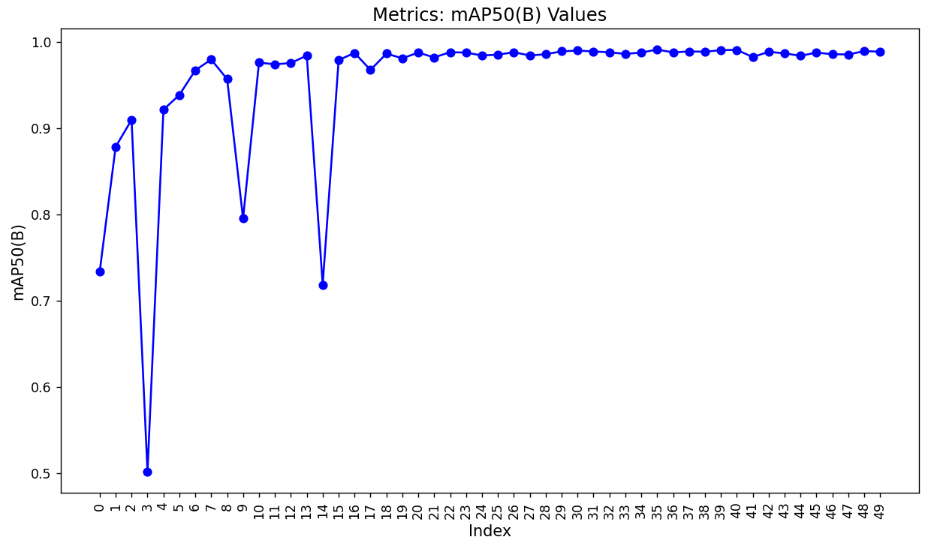
3.1. Thiết kế, thu thập dữ liệu huấn luyện mô hình AI
Đánh giá kết quả
Độ chính xác: 95%

Slide 36
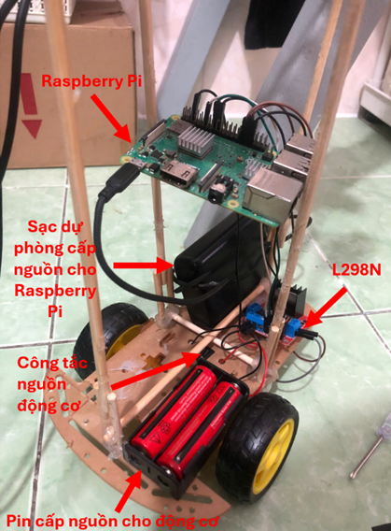
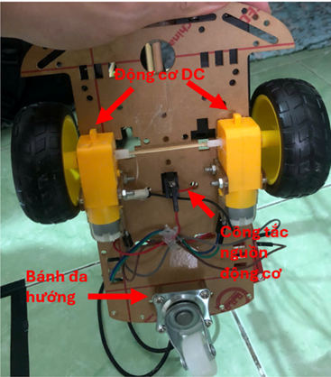
3.2. Xử lý dữ liệu phản hồi và điều khiển mô hình

Slide 37
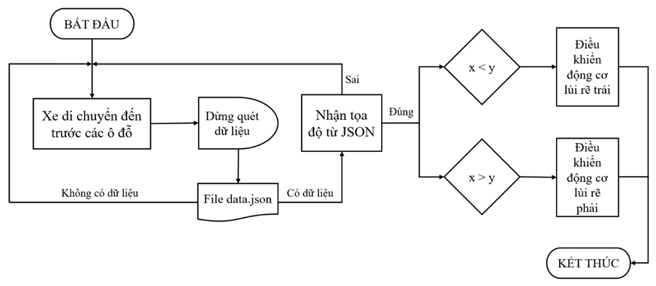
3.2. Xử lý dữ liệu phản hồi và điều khiển mô hình
Sơ đồ thuật toán lấy dữ liệu và điều khiển động cơ

Slide 38
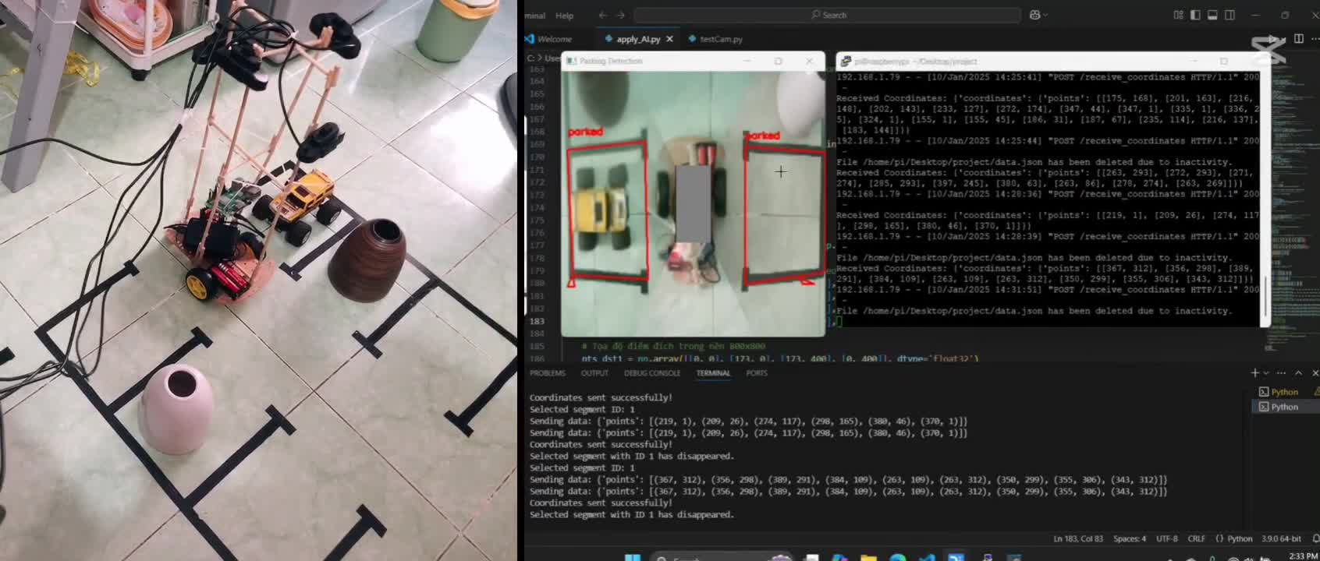

Slide 39
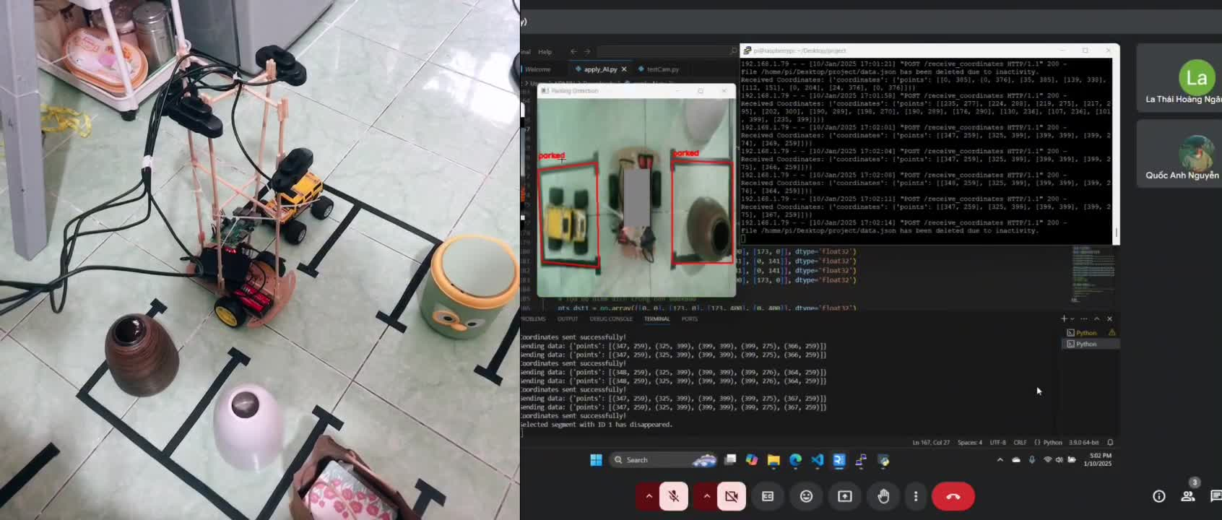

Slide 41
CHƯƠNG 4
KẾT LUẬN VÀ HƯỚNG PHÁT TRIỂN

Slide 42
4.1. Kết luận
Những kết quả đáng chú ý sau khi hoàn thành đề tài
Xây dựng và huấn luyện mô hình nhận diện ô đỗ xe, phát hiện và phân loại chính xác vị trí các ô đỗ xe trên hình ảnh hoặc video thời gian thực
Tích hợp được hệ thống nhúng, đảm bảo khả năng nhận diện, phân tích và hướng dẫn đỗ xe một cách tự động và chính xác

Slide 43
4.1. Hướng phát triển
Các hướng phát triển trong tương lai
Nâng cao hiệu suất mô hình
Tăng cường phần cứng
Thu thập dữ liệu và huấn luyện ở các loại môi trường
Tích hợp cảm biến
Cải thiện giao diện hệ thống
Điều khiển bằng góc lái

Slide 44



THANK'S FOR WATCHING

